Slide 1
Tecnologias de la Informacion y de la Comunicacion
Introducción a la Teleinformatica
Ing. María Aparicio

Slide 2
Introducción a la Teleinformatica
Características de los Sistemas Teleinformáticos
Conceptos Básicos
A partir de 1945 se dio inicio al diseño de equipos electrónicos digitales para el tratamiento de la información, hecho que marcó una nueva etapa de origen revolucionario.
En este contexto el sector Industrial Moderno tuvo que:
Adecuarse rápidamente al cambio tecnológico (sistemas automáticos de producción)
Capacitar en forma permanente al personal para el manejo de los equipos modernos.
Cambiar las actitudes en la manera de resolver los problemas de la era moderna.
Cumplir con estándares de calidad Nacionales o Internacionales. Ejemplo: IRAM Instituto Argentino de Racionalización de Materiales (Nacional): ISO International Standard Organization (Internacional).
Adecuarse a los nuevos mercados y prepararse para competir en mercados comunes.
Tecnologías de la información y de la comunicación
Ciclo Lectivo2013

Slide 3
Introducción a la Teleinformatica
Características de los Sistemas Teleinformáticos
Conceptos Básicos
Con los elementos citados anteriormente nace el concepto de era postmoderna. en la que los países que integren el núcleo de "potencia mundial" serán aquellos que posean y manejen mejor la información.
En este contexto, hoy en día. las empresas modernas mejoran su función de control con el concepto de "cruce de información" de sistemas informáticos o bases de datos asociadas.
Puede pensarse al fenómeno informático como la expresión de un crecimiento acelerado de la capacidad de procesar información por parte de los sistemas de decisión.
Por tanto, como punto de partida para la adquisición de conocimiento en una sociedad genérica se crea la necesidad de acceder de una forma específica a la información que se encuentra almacenada en lugares concretos.
El inicio formal de la rama del conocimiento conocida como teleinformática. Telemática o transmisión de datos. se basa fundamentalmente en el acceso de información la cual se encuentra almacenada en un dispositivo informático situado en un lugar, en principio, distinto al de nuestra situación geográfica.
Tecnologías de la información y de la comunicación
Ciclo Lectivo2013

Slide 4
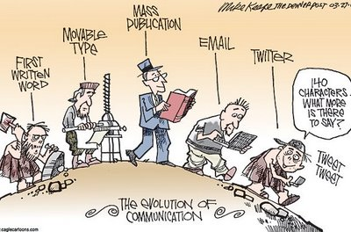
Introducción a la Teleinformatica
Características de los Sistemas Teleinformáticos
La evolucion de las Comunicaciones
Tecnologías de la información y de la comunicación
Ciclo Lectivo2013

Slide 5
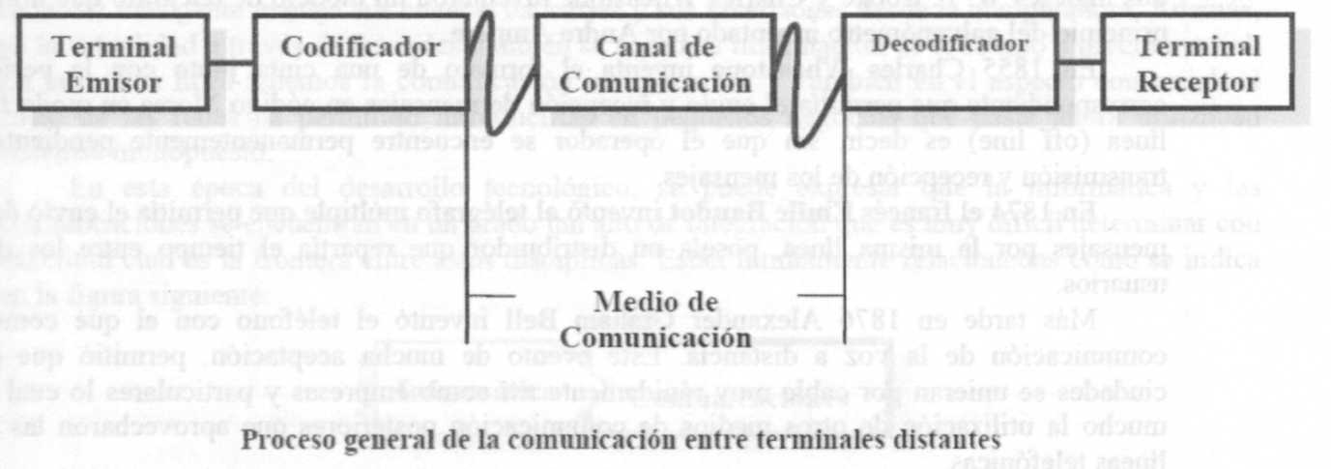
Introducción a la Teleinformatica
Características de los Sistemas Teleinformáticos
La Sociedad de la Informacion
el intercambio de información puede representar un factor vital para el desempeño de los procesos de muchas empresas.
El nacimiento de la comunicación implica, asimismo, la existencia de los elementos que la hacen posible y que constantemente están interviniendo en el proceso de la comunicación, los interlocutores y el medio de comunicación.
Un elemento importante en el proceso de la comunicación es la codificación, característica general a todo proceso de comunicación.
Tecnologías de la información y de la comunicación
Ciclo Lectivo2013

Slide 6
Introducción a la Teleinformatica
Características de los Sistemas Teleinformáticos
Evolucion de los sistemas de Comunicaciones
En esta época del desarrollo tecnológico, se puede expresar que la informática y las comunicaciones se encuentran en un grado tan alto de integración que es muy difícil determinar con exactitud cuál es la frontera entre estas disciplinas. Están íntimamente relacionadas.
INFORMATICA
COMUNICACIONES
Las tecnologías usadas para satisfacer los problemas de comunicaciones y los de informática son hoy en día casi las mismas. En el presente conviene analizar la solución de problemas informáticos sin descuidar la óptica de las comunicaciones.
Esta incursión ha sido posible por el hecho de que sistemas de transmisión de voz, textos, datos y vídeo, se pueden emitir por un único medio físico, y ello nos está mostrando un nuevo escenario tecnológico.
El incipiente avance de la fibra óptica y otros sistemas de vanguardia permitirán en muy poco tiempo, más sistemas integrados como los señalados.
Tecnologías de la información y de la comunicación
Ciclo Lectivo2013

Slide 7
Introducción a la Teleinformatica
Características de los Sistemas Teleinformáticos
Evolucion de los sistemas de Comunicaciones
Las tecnologías involucradas en estos aspectos incluyen:
Fenómenos electromagnéticos.
Opto electrónica (óptica - electrónica. ejemplo tecnológico: fibra óptica).
Microinformática (miniaturización de la computadora).
Diseño de redes de datos.
En asociación con hechos significantes como:
Masificación de componentes electrónicos: se debe a la disminución de costos (significativos en la parte de "hardware" y en grado menor en la parte de “software").
Globalización del concepto computacional (hoy día hay cursos de computación en los medios de comunicación masivos como ser los periódicos, internet, etc.)
Tecnologías de la información y de la comunicación
Ciclo Lectivo2013

Slide 8
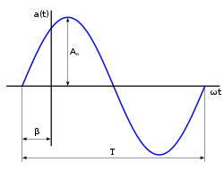
Introducción a la Teleinformatica
Características de los Sistemas Teleinformáticos
Conceptos introductorios- Concepto de periodo y frecuencia
Se define como período de una función repetitiva al tiempo transcurrido entre dos pasos consecutivos de la señal por el mismo valor en el mismo sentido. El período se mide en unidades de tiempo. El período se representa con la letra "T" y se expresa en segundos.
A cada repetición de la señal periódica se la conoce como ciclo.
Se define como frecuencia de la señal periódica al número de ciclos completos que tiene lugar en la unidad de tiempo. La frecuencia se expresa con la letra "f " y se mide en Hertz. La frecuencia de 1 hertz corresponde a un ciclo por segundo. La frecuencia y el período están relacionados por la expresión siguiente: f = 1/T
Tecnologías de la información y de la comunicación
Ciclo Lectivo2013

Slide 9
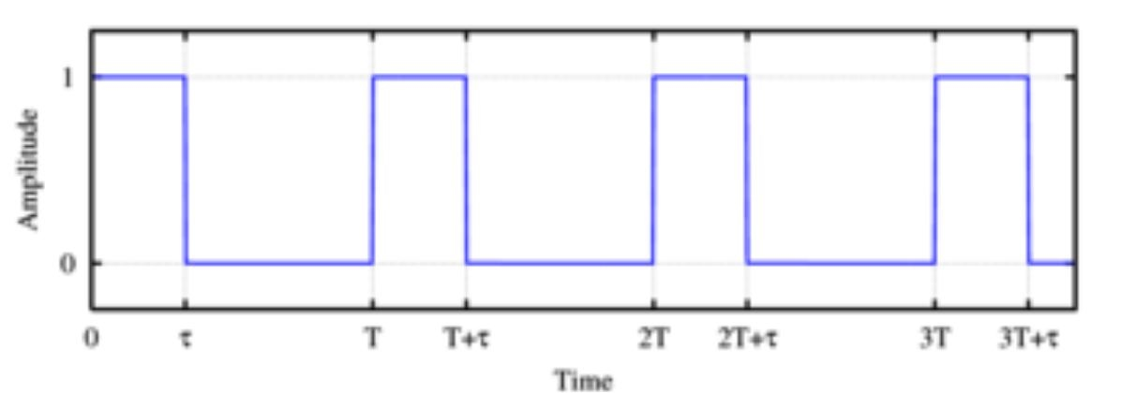
Introducción a la Teleinformatica
Características de los Sistemas Teleinformáticos
Conceptos introductorios- Concepto de periodo y frecuencia
Las señales periódicas no siempre tienen comportamiento sinusoidal en el caso mas simple, se puede pensar en una señal que adopte solamente dos valores que pueden se uno positivo y otro negativo, o bien uno de ellos positivo y el otro coincidente con la línea de referencia.
Tecnologías de la información y de la comunicación
Ciclo Lectivo2013

Slide 10
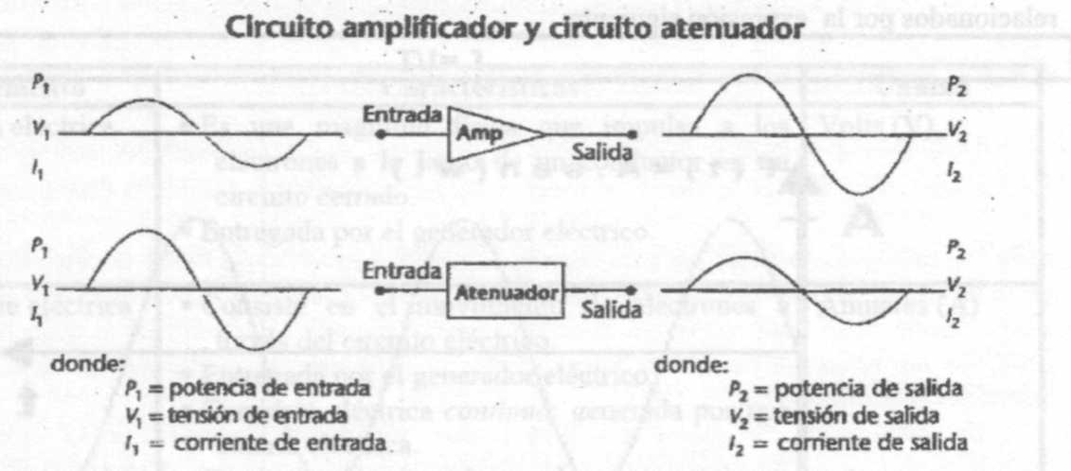
Introducción a la Teleinformatica
Características de los Sistemas Teleinformáticos
Conceptos introductorios- Unidades de medida
El decibel es una unidad de medida muy utilizada en el campo de las telecomunicaciones para indicar la relación entre potencias, tensiones o corriente, en valores relativos.
El decibel es una unidad de medida relativa que indica la relación de potencias, tensiones o corrientes entre dos valores conocidos.
El decibel mide la pérdida o ganancia de la potencia de una onda. Los decibeles pueden ser valores negativos lo cual representaría una pérdida de potencia a medida que la onda viaja o un valor positivo para representar una ganancia en potencia si la señal es amplificada.
Tecnologías de la información y de la comunicación
Ciclo Lectivo2013

Slide 11
Introducción a la Teleinformática
Características de los Sistemas Teleinformáticos
Conceptos introductorios- Transmisión de señales
Se pueden señalar las siguientes características de los sistemas de transmisión analógicos y digitales:
Todos los sistemas de comunicaciones analógicos como digitales están capacitados para transportar señales de información para los servicios de voz. texto, imágenes y datos.
En los sistemas de comunicaciones analógicos la propia forma de la onda de la señal transmitida es la que contiene la información que se transmite.
En los sistemas digitales, los pulsos codificados de la señal transmitida son los que contienen la información. Denominamos pulso a cada una de las transiciones de estado de la señal, en un intervalo de tiempo. Comúnmente al conjunto de unos y ceros transmitidos se lo denomina tren en de pulsos.
Existen servicios de comunicaciones en los cuales las primeras señales generadas son típicamente analógicas, como en la transmisión de la voz y otros en los cuales esas señales son típicamente digitales, como en el caso de la transmisión de los datos producidos por equipos informáticos.
Tecnologías de la información y de la comunicación
Ciclo Lectivo2013

Slide 12
Introducción a la Teleinformática
Características de los Sistemas Teleinformáticos
Conceptos introductorios- Transmisión de señales
Sin embargo ambos tipos de señales pueden ser transmitidos por cualesquiera de los dos tipos de redes. Si la red es digital, las seriales analógicas, como las de la voz. son previamente digitalizadas para ser transmitidas.
El equipo utilizado para esta transformación se denomina digitalizador o también equipo CODEC (contracción de las palabras codificador y decodificador).
Cuando es necesario transportar señales digitales a través de redes analógicas, como en el caso típico de un computador conectado a la red telefónica conmutada, las señales deben sufrir previamente un proceso denominado modulación.
El equipo que se utiliza para efectuar este proceso se denomina MÓDEM (contracción de modulador - demodulador). Al igual que el digitalizador. el módem realiza las dos funciones: la directa, modular (transforma señal digital en analógica), y la inversa, demodular (transforma señal analógica en digital).
Tecnologías de la información y de la comunicación
Ciclo Lectivo2013

Slide 13
Introducción a la Teleinformática
Características de los Sistemas Teleinformáticos
Tipos de Modulación - Transformaciones Digital Analógica
Modulación en amplitud (AM): se cambia la amplitud de la señal analógica respecto de la digital, pero ambas mantienen la frecuencia original de la señal.
Modulación en frecuencia (FM): se mantiene la misma amplitud para el 1 y el 0. tanto en la señal analógica como digital, pero la frecuencia de la señal analógica varía respecto de la digital
Modulación de fase (MF): se mantiene la misma amplitud y frecuencia, pero se modifica la fase, es decir. el punto desde donde comienza la señal.
Tecnologías de la información y de la comunicación
Ciclo Lectivo2013

Slide 14
Introducción a la Teleinformática
Características de los Sistemas Teleinformáticos
Elementos de un sistema de comunicación de datos
Emisor: Es el elemento terminal que proporciona la información
Receptor: Es el elemento terminal que recibe la información.
Transductores: Son los dispositivos que convierten ciertas formas de energía en otras. Por ejemplo, en el caso de la voz convierten la energía acústica en energía eléctrica en el emisor (micrófono), y a la inversa, energía eléctrica en energía acústica en el receptar (auricular).
Canal o Medio de Comunicación: Es el elemento que se encarga de transportar la señal sobre la que viaja la información entre emisor y receptor.
Un canal viene definido por sus propiedades físicas, que son: la naturaleza de la señal que puede transmitir y otros elementos tales como la velocidad de transmisión, el ancho de banda, el nivel de ruido (interferencias), longitud y modo de inserción de emisores y receptores en el canal.
El alcance de un canal analógico es finito, no así el de un canal digital
Tecnologías de la información y de la comunicación
Ciclo Lectivo2013

Slide 15
Introducción a la Teleinformática
Características de los Sistemas Teleinformáticos
Elementos de un sistema de comunicación de datos
Tecnologías de la información y de la comunicación
Ciclo Lectivo2013

Slide 16
Introducción a la Teleinformática
Características de los Sistemas Teleinformáticos
Fenómenos que alteran las comunicaciones
Atenuación: Se caracteriza por la disminución de la intensidad de la señal a medida que recorre el medio de comunicaciones. La atenuación aumenta en forma proporcional a la distancia recorrida desde el emisor.
Su efecto es la reducción en la amplitud de la señal. La atenuación es propia del cable o elemento conductor. El efecto es más notable en las redes analógicas.
Tecnologías de la información y de la comunicación
Ciclo Lectivo2013

Slide 17
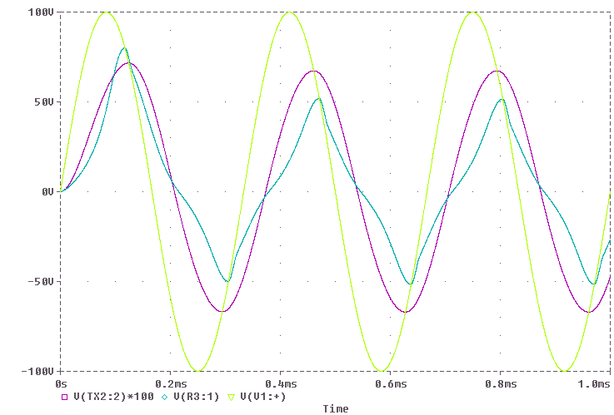
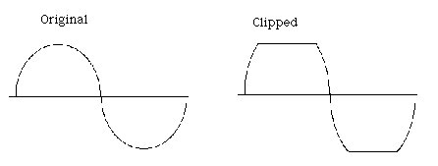
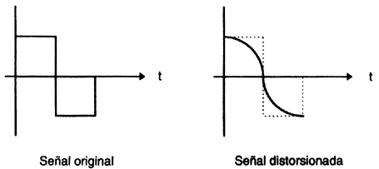
Introducción a la Teleinformática
Características de los Sistemas Teleinformáticos
Fenómenos que alteran las comunicaciones
Distorsión: En términos prácticos, el efecto es una deformación de la señal original. El efecto es más notable en las redes digitales.
Tecnologías de la información y de la comunicación
Ciclo Lectivo2013

Slide 18
Introducción a la Teleinformática
Características de los Sistemas Teleinformáticos
Fenómenos que alteran las comunicaciones
Ruido: Es toda perturbación o interferencia no deseada que se introduce en el canal de comunicaciones.
Su característica es la aditividad, pues su intensidad se suma a la de la propia señal de información que se desea transmitir.
El efecto del mido es también el de una deformación. Si se amplifica una señal, el nudo también es amplificado.
Tecnologías de la información y de la comunicación
Ciclo Lectivo2013

Slide 19
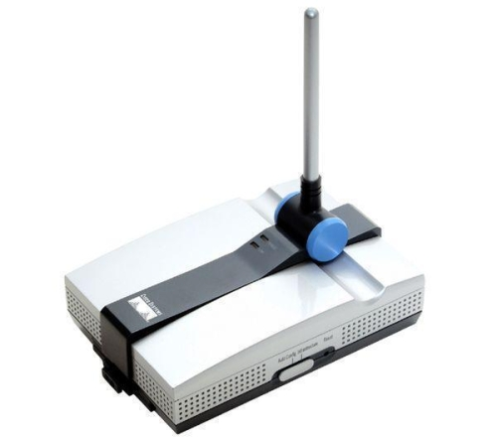
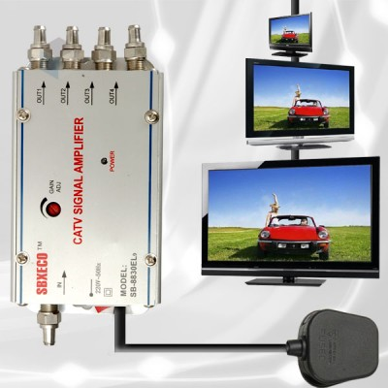
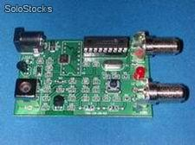
Introducción a la Teleinformática
Características de los Sistemas Teleinformáticos
Soluciones a las alteraciones de las comunicaciones
Amplificador: Se utiliza para solucionar el problema de la atenuación en las redes analógicas.
Las señales que llegan al amplificador están atenuadas respecto de su amplitud original. Las que salen de él tienen un nivel de amplitud tal que puede ser detectadas por el receptor.
El amplificador tiene su propio nudo interno que se suma a la señal que se debe amplificar. En consecuencia, si en un canal analógico se añaden cada vez más amplificadores para resolver el problema de la atenuación, se llega a un punto en el que el mido es tan grande que la señal original se pierde.
Tecnologías de la información y de la comunicación
Ciclo Lectivo2013

Slide 20
Introducción a la Teleinformática
Características de los Sistemas Teleinformáticos
Soluciones a las alteraciones de las comunicaciones
Repetidores Regenerativos: Permiten regenerar los pulsos luego que estos sufren fundamentalmente el proceso de distorsión en las redes digitales.
No se trata de una amplificación, sino de la reconstrucción de la señal con una forma semejante a la original. La cantidad de amplificadores y repetidores que se deberá colocar en el recorrido del canal de comunicaciones dependerá de la distancia que debe cubrir cada circuito.
Tecnologías de la información y de la comunicación
Ciclo Lectivo2013

Slide 21
Introducción a la Teleinformática
Características de los Sistemas Teleinformáticos
Elementos adicionales usados en comunicaciones
Filtros: Son aquellas partes de redes de comunicaciones que presentan características selectivas respecto de las frecuencias. El filtro permite seleccionar las frecuencias de las señales que pasarán libremente, de otras frecuencias indeseables, que no pasarán.
De esta manera la señal original queda libre de lo que se llama interferencias producidas por el ruido.
Distribuidores y concentradores: Son los encargados de repartir y agrupar las señales eléctricas entre diversos emisores y receptores.
Conmutadores: Son los dispositivos encargados de establecer un canal de comunicación adecuado. Ejemplo son las centrales telefónicas de comunicación.
Antenas: Son los dispositivos que permiten que una señal eléctrica sea capturada y luego se propague por un canal inalámbrico.
Tecnologías de la información y de la comunicación
Ciclo Lectivo2013

Slide 22
Introducción a la Teleinformática
Características de los Sistemas Teleinformáticos
Campos de acción del proceso teleinformático
El proceso teleinformático como disciplina, en la actualidad posee una variedad muy amplia de campos de acción, se pueden mencionar los siguientes campos básicos de acción:
Informática de gestión: Implica básicamente el procesamiento electrónico de datos, donde el instrumento básico es la computadora (involucrando los procesos de planificación, administración, contable, entre otros).
Informática de concepción: Concierne al cálculo científico y al diseño asistido por computadora (CAD. Computer Aidd Design).
Informática de producción: Es lo que se conoce como '"sistemas de fabricación asistidos por computadora'" (CAM. Computer Aidd Manufacturing) entre los que podemos destacar los robots.
Informática incorporada en el producto final. Tiene que ver con la tendencia a incorporar en los productos finales, criterios informaticos o más precisamente microprocesadores de uso especifico, entre los que podemos mencionar las tarjetas para realizar llamadas telefónicas.
Tecnologías de la información y de la comunicación
Ciclo Lectivo2013

Slide 23
Introducción a la Teleinformática
Características de los Sistemas Teleinformáticos
Conceptos Básicos de Comunicación e Informática
Teleinformática: Este término se refiere básicamente a la disciplina que trata la comunicación entre equipos de computación distantes. Es la ciencia que trata la comunicación a distancia entre procesos.
Formalmente, teleínformática es la ciencia que estudia el conjunto de técnicas necesarias para poder transmitir datos de un sistema informático o entre puntos situados en lugares remotos a través de redes de telecomunicaciones.
Transmisión de datos: Es el movimiento de información codificada de un lugar a otro de señales que portan dichos datos por medio de sistemas de comunicación eléctricos.
Telecomunicaciones: Hacen referencia a la transmisión de datos a distancia.
Teleprocesamiento: Permite que un sistema de computación utilice algún tipo de telecomunicación para procesar datos.
Códigos: Acuerdo previo sobre un conjunto de significados que definen una serie de símbolos y caracteres. Toda combinación de bits representa un carácter dentro de la tabla de códigos. Las tablas de códigos más reconocidas son las del código ASCII.
Tecnologías de la información y de la comunicación
Ciclo Lectivo2013

Slide 24
Introducción a la Teleinformática
Características de los Sistemas Teleinformáticos
Conceptos Básicos de Comunicación e Informática
Paridad: Técnica que consiste en la adición de un BIT a un carácter o a un bloque de caracteres para forzar al conjunto de unos (1) a ser par o impar. Se utiliza para el chequeo de errores en la validación de los datos. El bit de paridad será cero (0=space) o uno (1=mark).
Palabra (word): Número de caracteres (bytes) fijos que un computador trata como una unidad cuando los transfiere entre sus distintas unidades o los somete a distintos procesos, tales como lectura, escritura en memoria, operaciones aritméticas, etc. El concepto de palabra es en realidad un concepto típicamente informático.
Bloque: Conjunto formado por algunas decenas de bits que recibe un tratamiento único a los efectos de la transferencia de datos que un computador realiza entre su memoria y los equipos periféricos. Conjunto de bits que a los efectos de la protección y corrección de errores, es considerado como una sola unidad.
Tecnologías de la información y de la comunicación
Ciclo Lectivo2013

Slide 25
Introducción a la Teleinformática
Características de los Sistemas Teleinformáticos
Transmisión de datos
Entendemos como comunicación al proceso que posibilita el transporte de información, la cual es transmitida mediante señales, que viajan por un medio físico.
Por extensión en informática la comunicación de datos, es el proceso de comunicar información en forma binaria entre dos o más puntos. Requiere cuatro elementos básicos que son:
Emisor o Transmisor: Dispositivo que transmite los datos.
Mensaje: lo conforman los datos a ser transmitidos.
Medio: consiste en el recorrido de los datos desde el origen hasta su destino.
Receptor: dispositivo de destino de los datos.
Tecnologías de la información y de la comunicación
Ciclo Lectivo2013

Slide 26
Introducción a la Teleinformática
Características de los Sistemas Teleinformáticos
Transmisión de datos
Un sistema teleinformático básico consta de un terminal remoto desde el cual se envían los datos a una computadora central o host a través de una línea de telecomunicación para su proceso y posterior recepción de resultados.
Al medio físico empleado para transmisión de datos se le denomina red de telecomunicación. A través de ella se envía la información bien en forma de señal analógica o bien en forma de señal digital, dependiendo el tipo de medio y de la tecnología utilizada.
La velocidad de transmisión corresponde a la cantidad de información que se transmite por una línea de telecomunicación en la unidad de tiempo.
Se mide en diferentes magnitudes:
Bits por segundo (bps): número de bits de información que se envían cada segundo.
Caracteres por segundo(cps): número de caracteres o bytes que se envían por segundo
Tecnologías de la información y de la comunicación
Ciclo Lectivo2013

Slide 27
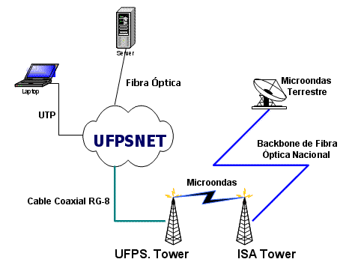
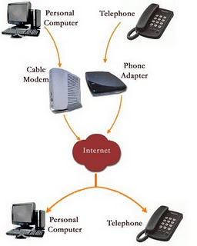
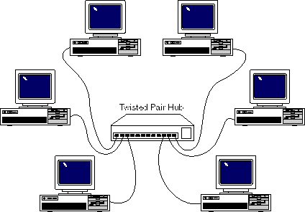
Introducción a la Teleinformática
Características de los Sistemas Teleinformáticos
Transmisión de datos
Tecnologías de la información y de la comunicación
Ciclo Lectivo2013

Slide 28
Introducción a la Teleinformática
Características de los Sistemas Teleinformáticos
Transmisión de datos
Simplex: la transmisión de datos se produce en un solo sentido, siempre existen un nodo emisor o transmisor y un nodo receptor que no cambian sus funciones
Half-Duplex: la transmisión de los datos se produce en ambos sentidos pero alternativamente, en un solo sentido a la vez. Si se está recibiendo datos no se puede transmitir.
Dúplex: la transmisión de los datos se produce en ambos sentidos al mismo tiempo, un extremo que está recibiendo datos puede, al mismo tiempo, estar transmitiendo otros datos.
Tecnologías de la información y de la comunicación
Ciclo Lectivo2013

Slide 29
Introducción a la Teleinformática
Características de los Sistemas Teleinformáticos
Transmisión SINCRONA
En el procedimiento sincrónico existen dos relojes, uno en el receptor y otro en el emisor, y la información útil es transmitida entre dos grupos de bytes denominados delimitadores. Un grupo de limitador es el de encabezado, que se encarga de resincronizar los relojes, y el otro grupo es el de terminación.
Las características de la transmisión sincrónica son las siguientes:
Mejor aprovechamiento de la línea de transmisión.
Los equipos necesarios son de tecnología más compleja y costos más altos.
Son especialmente aptos para ser usados en transmisiones de altas velocidades.
En caso de errores de transmisión, la cantidad de bytes a retransmitir es importante.
El rendimiento de la transmisión es superior al 99% si transmito bloques de 1024 bytes con no más de 10 bytes de cabecera y terminación
La señal de sincronismo puede ser generada por el módem o por el equipo terminal de datos
Tecnologías de la información y de la comunicación
Ciclo Lectivo2013

Slide 30
Introducción a la Teleinformática
Características de los Sistemas Teleinformáticos
Transmisión SINCRONA
Existen tres tipos de procedimientos sincrónicos:
Orientados al bit: El procedimiento que se usa para determinar exactamente el momento en que se debe empezar a contar es un bit al inicio utilizado como señal denominado bandera o "flags".
Orientado al byte o carácter: Se emplean bytes (caracteres) de sincronización al comienzo y al finalizar.
Orientado al bloque: Se determina el conjunto de caracteres que se considerará a los efectos del tratamiento de errores. El tipo de bloque más utilizado es la trama. Cuando se produce el error se debe retransmitir todo el bloque nuevamente.
Tecnologías de la información y de la comunicación
Ciclo Lectivo2013

Slide 31
Introducción a la Teleinformática
Características de los Sistemas Teleinformáticos
Transmisión ASINCRONA
En el procedimiento asincrónico, cada byte a transmitir es delimitado por un bit denominado de arranque (start) y uno o dos bits denominados de parada (stop), ubicados al principio y al final. La misión de estas señales es:
Avisar al receptor de que está llegando un dato.
Darle suficiente tiempo al receptor de realizar funciones de sincronismo antes de que llegue el siguiente byte.
Entre las características de la transmisión asincrónica podemos citar:
En caso de errores se pierde siempre una cantidad pequeña de bytes pues estos se sincronizan y se transmiten uno por uno.
Es un procedimiento que permite el uso de equipamiento más económico y tecnología menos sofisticada.
Son especialmente aptos cuando no se necesitan lograr altas velocidades.
Debido a que por cada byte a transmitir se incorporan un bit de arranque y uno o más bits de parada, el aprovechamiento de la línea de transmisión es baja.
Tecnologías de la información y de la comunicación
Ciclo Lectivo2013

Slide 32
Introducción a la Teleinformática
Características de los Sistemas Teleinformáticos
Tipos de transmision
►Serie: Los bits se trasmiten de uno a uno sobre una línea única. Es aquella en la que los bits que componen y cada carácter se transmiten en n ciclos de 1 bit cada uno. Se utiliza para transmitir a larga distancia.
► Paralelo: Los bits se transmiten en grupo sobre varias líneas al mismo tiempo. Es aquella en la que los n bits que componen cada byte o carácter se transmiten en un solo ciclo de n bits, es utilizada básicamente en el interior de una computadora.
La transmisión en paralelo es más rápida que la transmisión en serie pero en la medida que la distancia entre equipos se incrementa (no debe sobrepasarse la distancia de aproximadamente 30 metros), no sólo se encarecen los cables sino que además aumenta la complejidad de los transmisores y los receptores de la línea a causa de la dificultad de transmitir y recibir señales de pulsos a través de cables largos.
Tecnologías de la información y de la comunicación
Ciclo Lectivo2013

